Slide 1
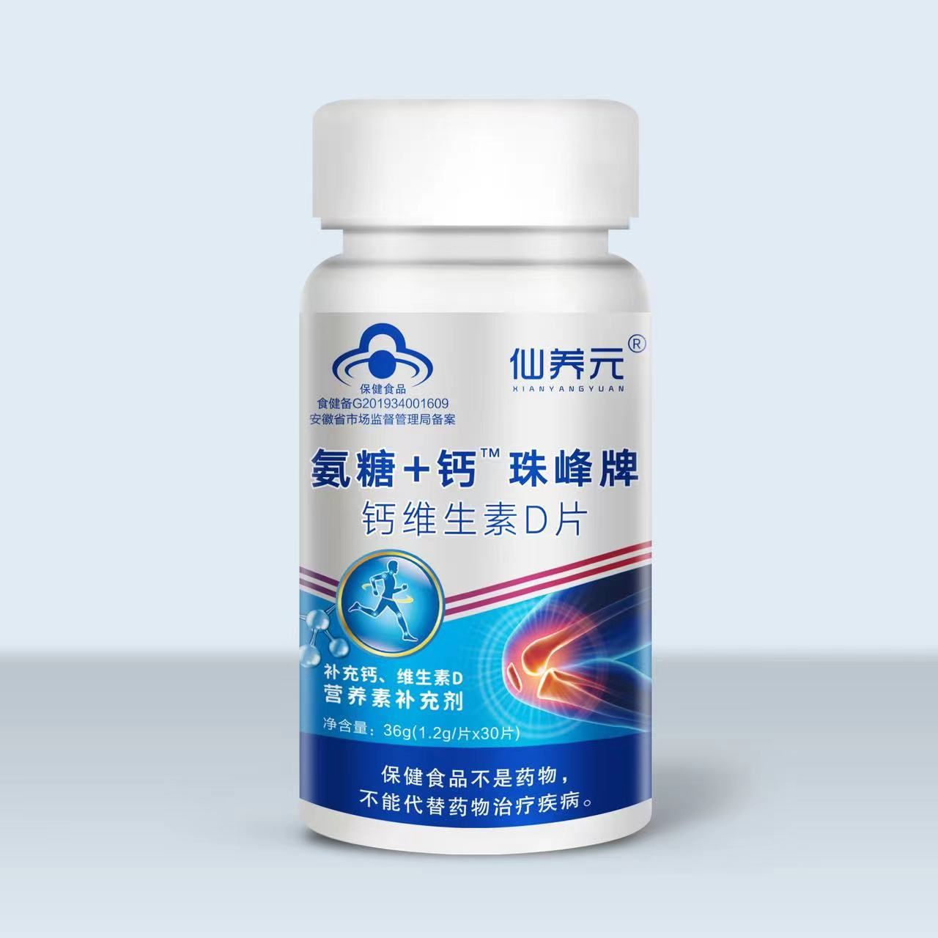
产品名称
氨糖+钙珠峰牌钙维生素D片
市场价格
299元/瓶
直播价格
99.9/10瓶
发货时效
72小时
库存
200000瓶
产能
100000瓶/天
佣金
规格
1.2g/片*30片
售后
7天无理由退货（拆封后不支持）
产品介绍：
钙是人体不可缺少的微量元素，具有防治骨质疏松，骨折，腰酸背痛，抽筋，失眠等多种疾病，钙可以调节心脏动脉，保持心脏连续交替地收缩和舒张，能够维持肌肉的收缩和神经的传递，更能刺激血小板，促使伤口上的血液凝结，在人体中有许多酶需要钙的激活，才能显示其活性，人的一生都需要补钙，包括胎儿期，吃钙片还能预防儿童佝偻病，适量的补钙与人体健康和骨骼发育有很好的作用。
在补钙的时候，还需要注意维生素d的补充，因为维生素d能够促进小肠黏膜对钙的吸收，并且还能够促进骨组织钙化，所以能够提高补钙的效果。
· 以上介绍来自于百度百科，仅供参考

Slide 2
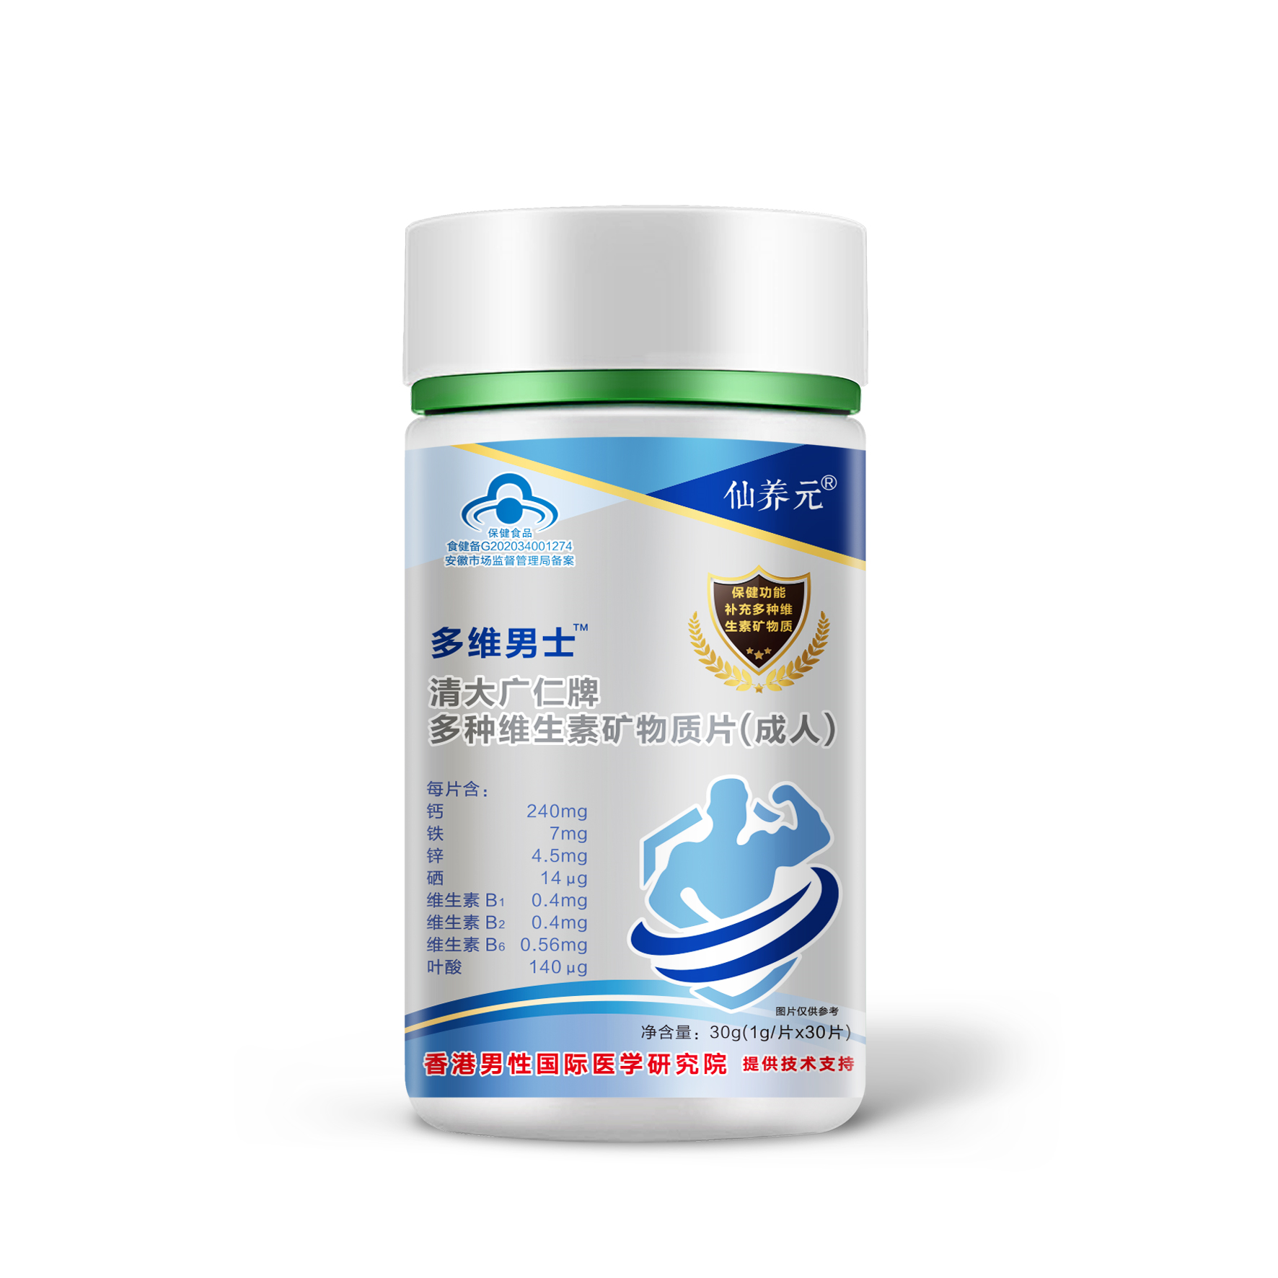
产品名称
多为男士多种维生素矿物质片
市场价格
198元/瓶
直播价格
99.9/10瓶
发货时效
72小时
库存
200000瓶
产能
100000瓶/天
佣金
规格
1g/片*30片
售后
7天无理由退货（拆封后不支持）
产品介绍：
含有多种人体所需微量元素，每片含:钙： 240mg ，铁 ：7mg，锌 ：4.5mg ，硒：14 ug， 维生素B1：0.4mg， 维生素B2：0.4mg， 维生素B6：0.56mg ，叶酸： 140 ug。
钙具有促进凝血、强化骨骼、维持神经和肌肉活动、调节酶的活性等功能。
铁在人体生命活动中起着重要的作用。身体缺乏铁离子时，会引起贫血的发生，会引起缺铁性贫血。铁对人体免疫系统有调理作用，人体缺乏铁离子，会造成免疫力低下。
锌具有能够有效地促进生长发育、维持细胞膜结构以及促进机体免疫功能的作用。
硒是人体不可缺少的微量元素之一，并直接参与机体的代谢。硒是人体谷胱甘肽过氧化物酶的核心成分，在人体内最主要的是起到抗氧化的作用。
维生素B1可促进神经系统脑细胞的正常发育和工作，促进大脑的生长和发育，是维持神经系统稳定和正常活动必不可少的维生素B族。
维生素B2也叫核黄素，可以促进皮肤、指甲、毛发生长，还有预防口腔溃疡发生，对视力的提高起到一定作用，减缓视疲劳。
维生素B6主要的作用是体内多种酶的辅酶，维生素B6是氨基酸脱羧酶的辅酶，增进大脑抑制性神经递质γ-氨基丁酸的生成
叶酸在蛋白质合成及细胞分裂与生长过程中具有重要作用，对正常红细胞的形成有促进作用。缺乏时可致红细胞中血红蛋白生成减少、细胞成熟受阻，导致巨幼红细胞性贫血。
· 以上介绍来自于百度百科，仅供参考

Slide 3
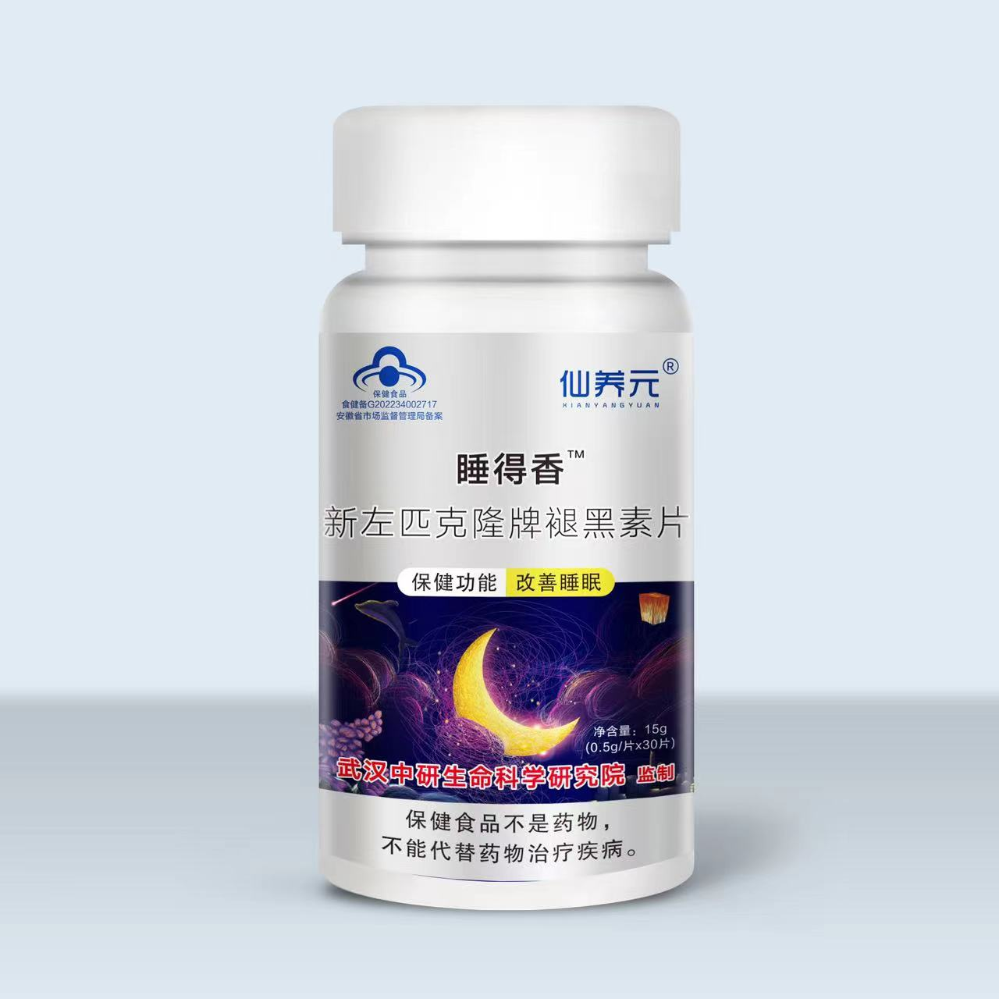
产品名称
褪黑素片
市场价格
198元/瓶
直播价格
99.9/10瓶
发货时效
72小时
库存
200000瓶
产能
100000瓶/天
佣金
规格
0.5g/片*30片
售后
7天无理由退货（拆封后不支持）
产品介绍：
褪黑素是由人体的松果体产生的一种胺类激素，又称为松果体素，在调节失眠人群的睡眠质量方面发挥着重要作用。近年来褪黑素作为一种具有良好助眠效果的保健品，备受大众的青睐和推崇。具体的作用如下：
1、改善睡眠：是褪黑素最被熟知的功能，它能缩短入睡时间，减少睡眠中觉醒的次数，让睡眠质量变得更理想。也可以服用褪黑素来调整时差。
2、调节免疫：褪黑素本身跟人体的免疫有比较密切的关系，它能够帮助合成一些人体免疫细胞的成分，还可以调节多种细胞因子的活动，让人体的免疫能力得以增强。
· 以上介绍来自于百度百科，仅供参考

